Slide 1

НОРМАТИВНЫЕ ДОКУМЕНТЫ ПО ОРГАНИЗАЦИИ ИЗУЧЕНИЯ ТАТАРСКОГО ЯЗЫКА
Закон РТ от 08.07.1992 N 1560-XII (ред. от 03.03.2012)
"О государственных языках Республики Татарстан и других языках в Республике Татарстан
Постановление КМ РТ от 11.02.2013 N 90(ред. от 13.09.2013)
"О Республиканской стратегии действий в интересах детей на 2013 - 2017 годы«
Постановление КМ РТ от 30.12.2010 N 1174(ред. от 31.12.2011)
"Об утверждении Стратегии развития образования в Республике Татарстан на 2010 - 2015 годы "Килэчэк" - "Будущее« (вместе с "Планом первоочередных мероприятий по реализации Стратегии развития образования в Республике Татарстан на 2010 - 2015 годы "Килэчэк" - "Будущее")

Slide 2

«Региональная программа
дошкольного образования.
Төбәкнең мәктәпкәчә
белем бирү программасы.»
/Автор – Р. К. Шаехова/
-

Slide 3
ОСНОВНЫЕ НАПРАВЛЕНИЯ ИСПОЛЬЗОВАНИЯ УМК
Организация образовательной деятельности с детьми 4-7 лет в соответствии с региональной программой.
Использование хрестоматии для чтения, прослушивание дисков, просмотр мультфильмов в режимных моментах
Использование УМК при организации тематических мероприятий

Slide 4
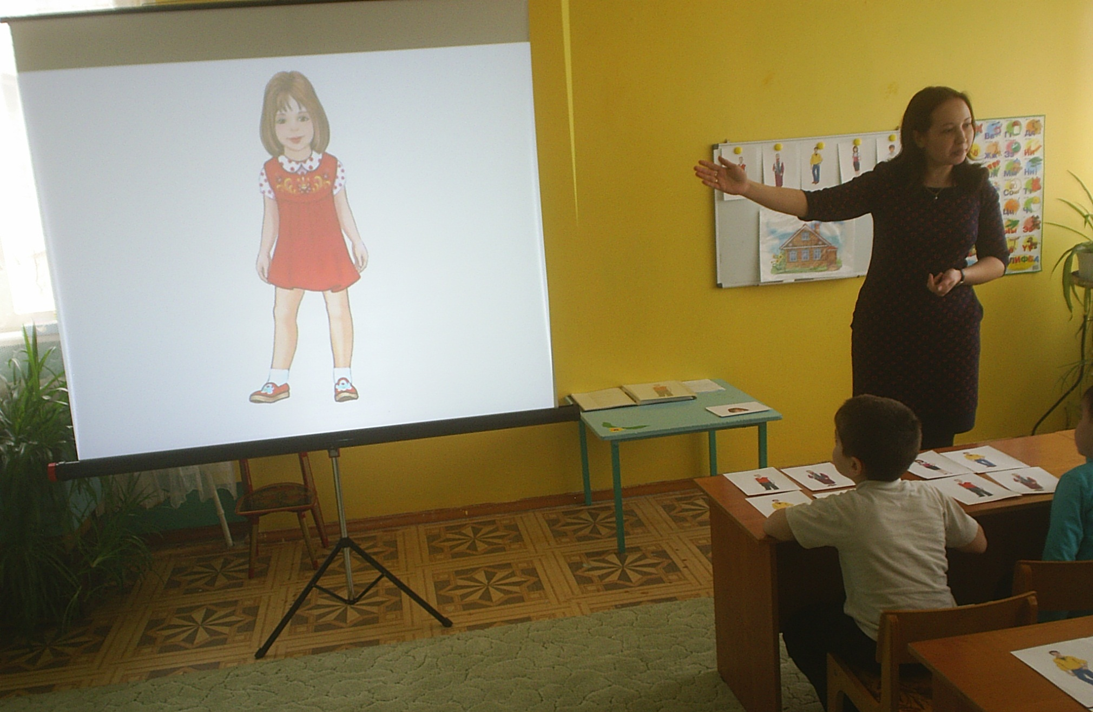
«ГОВОРИМ ПО –ТАТАРСКИ. ТАТАРЧА СӨЙЛӘШӘБЕЗ»

Slide 5
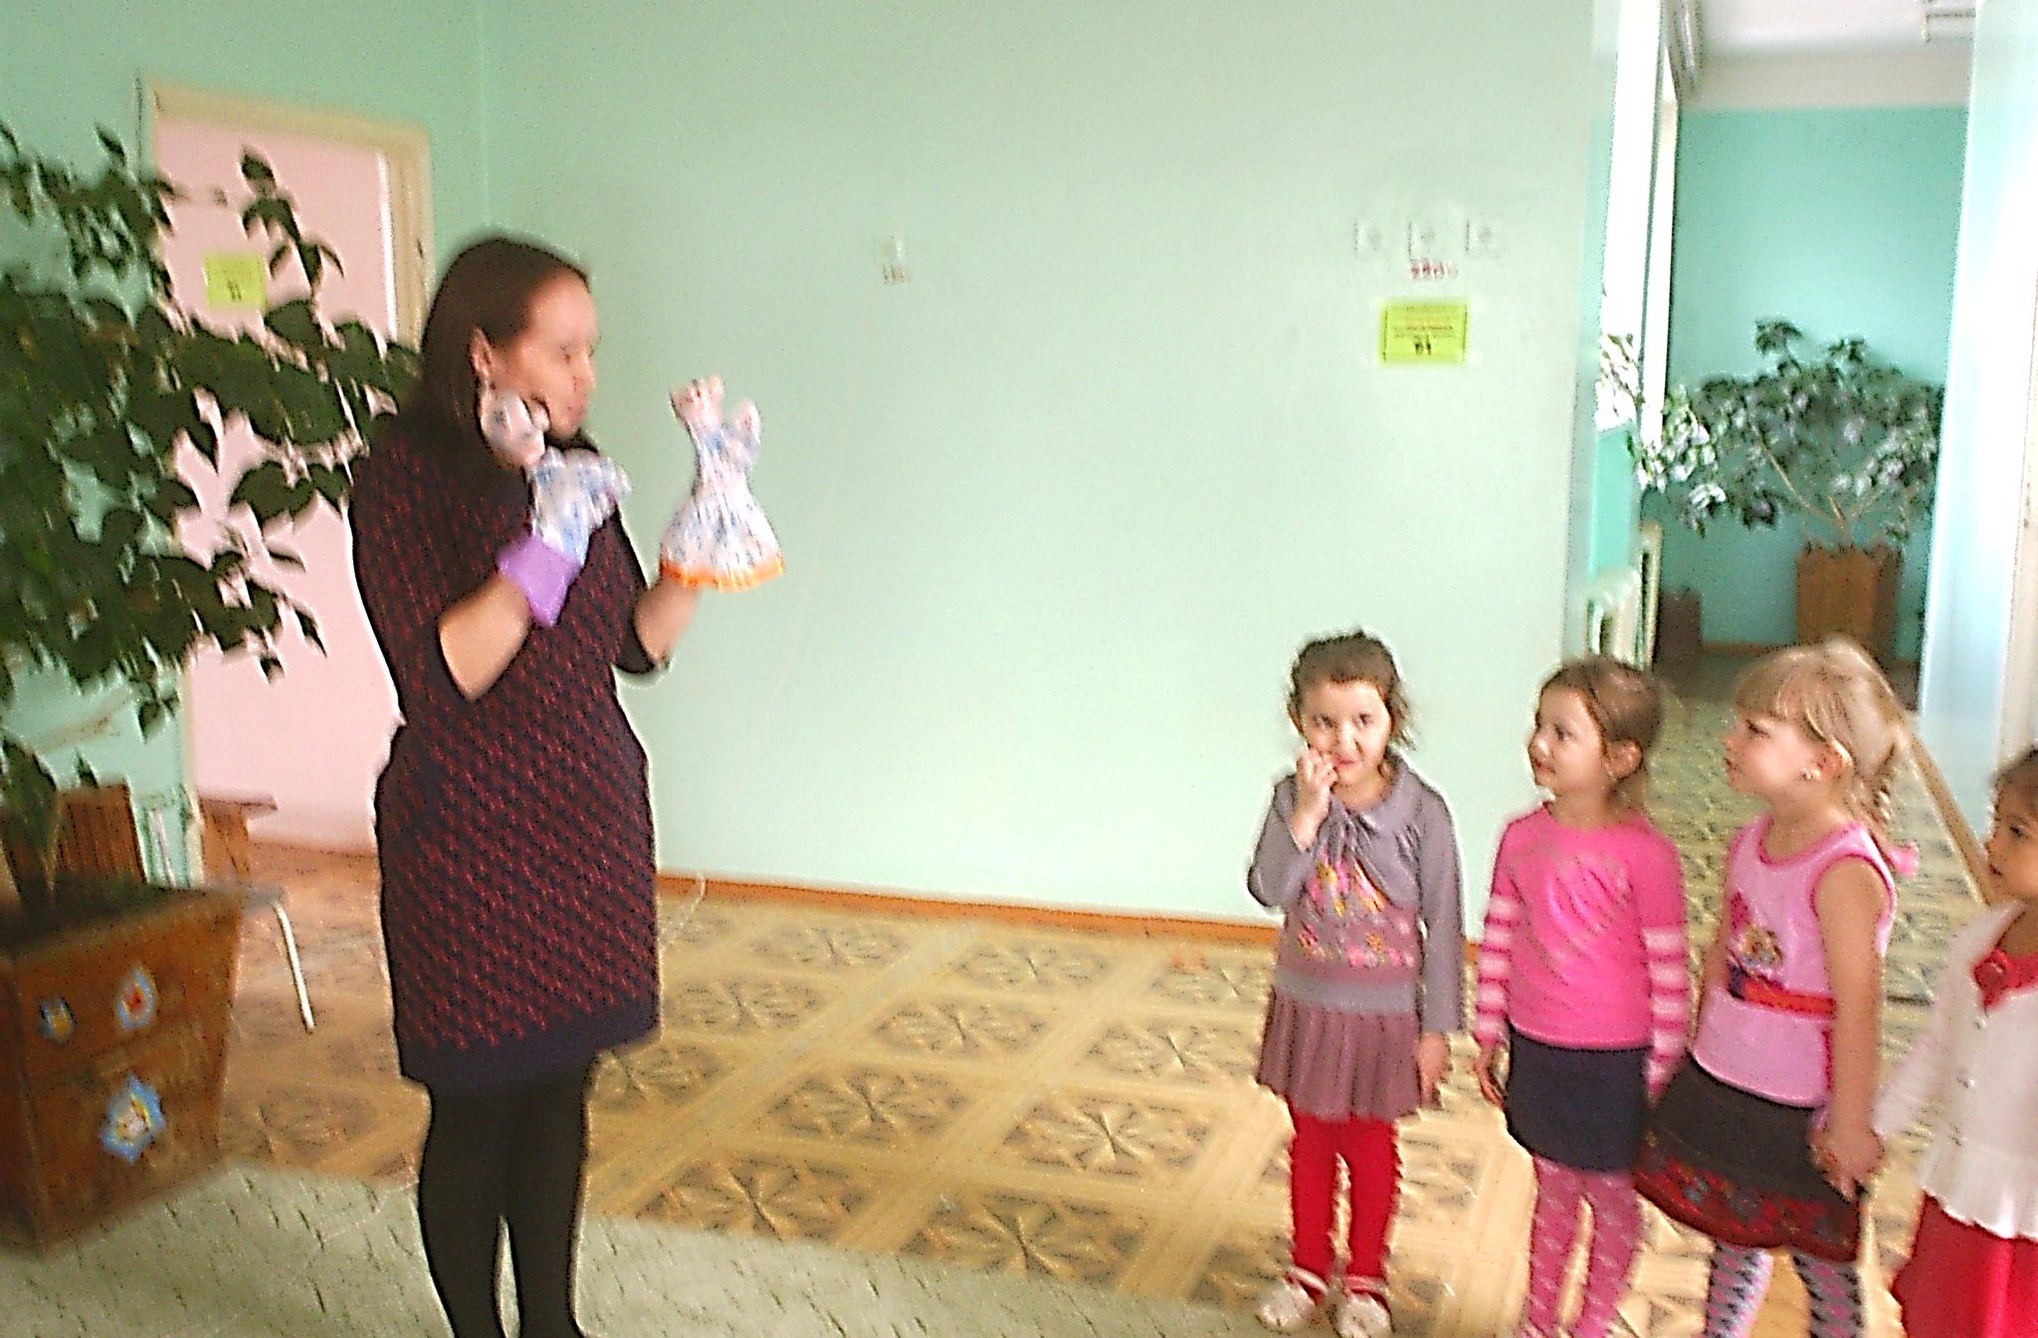
«ГОВОРИМ ПО –ТАТАРСКИ. ТАТАРЧА СӨЙЛӘШӘБЕЗ»

Slide 6
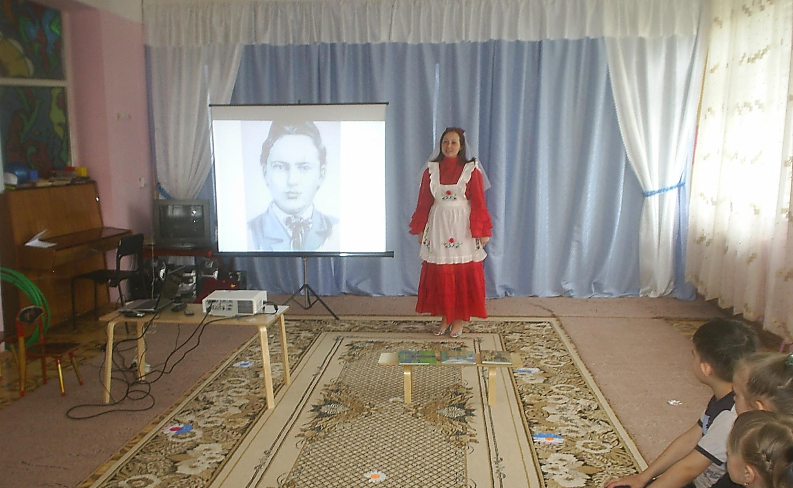
«ГОВОРИМ ПО –ТАТАРСКИ. ТАТАРЧА СӨЙЛӘШӘБЕЗ»

Slide 7
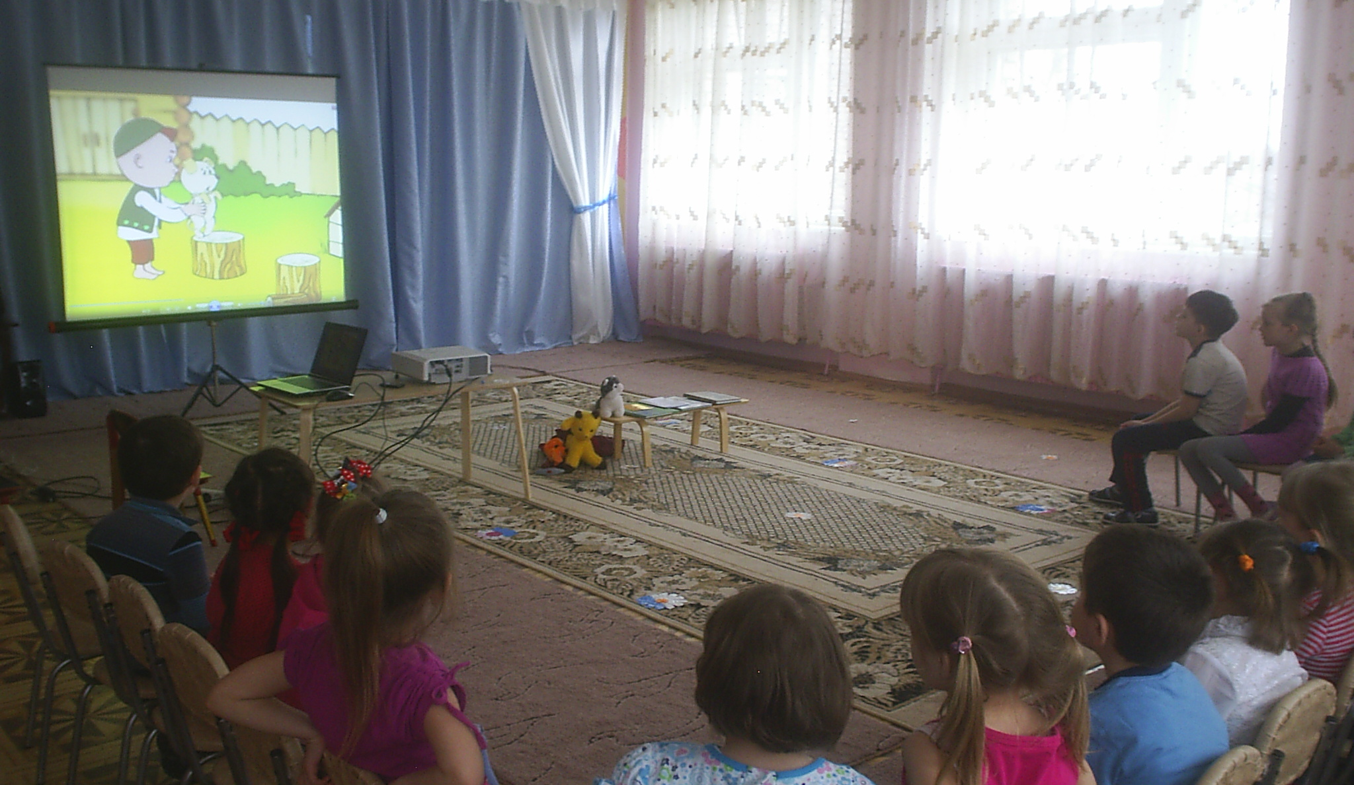
«ГОВОРИМ ПО –ТАТАРСКИ. ТАТАРЧА СӨЙЛӘШӘБЕЗ»

Slide 8
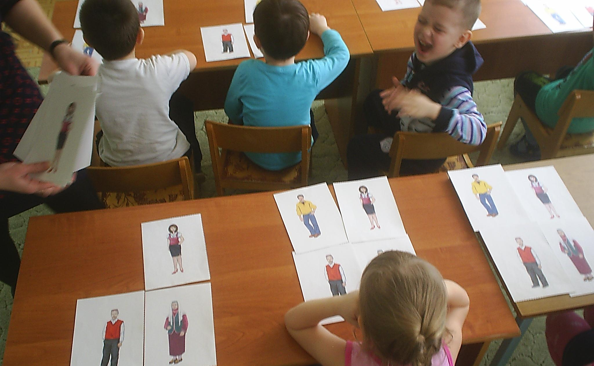
«ГОВОРИМ ПО –ТАТАРСКИ. ТАТАРЧА СӨЙЛӘШӘБЕЗ»

Slide 9
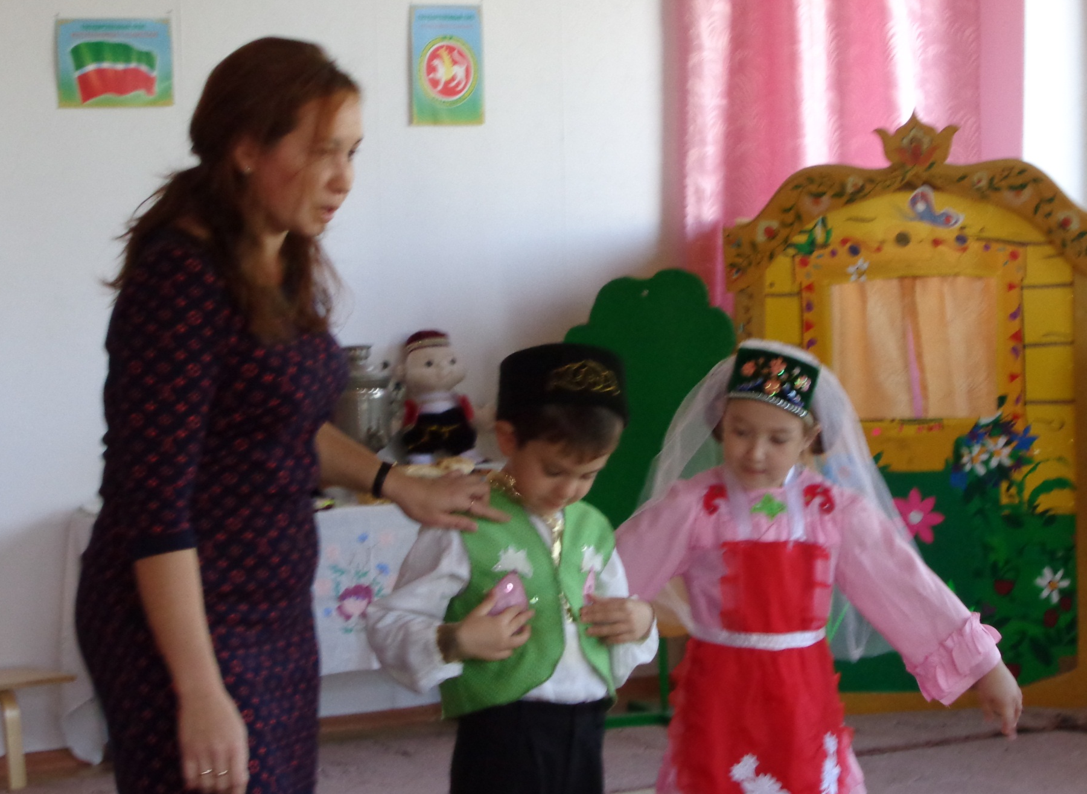
«ГОВОРИМ ПО –ТАТАРСКИ. ТАТАРЧА СӨЙЛӘШӘБЕЗ»

Slide 10
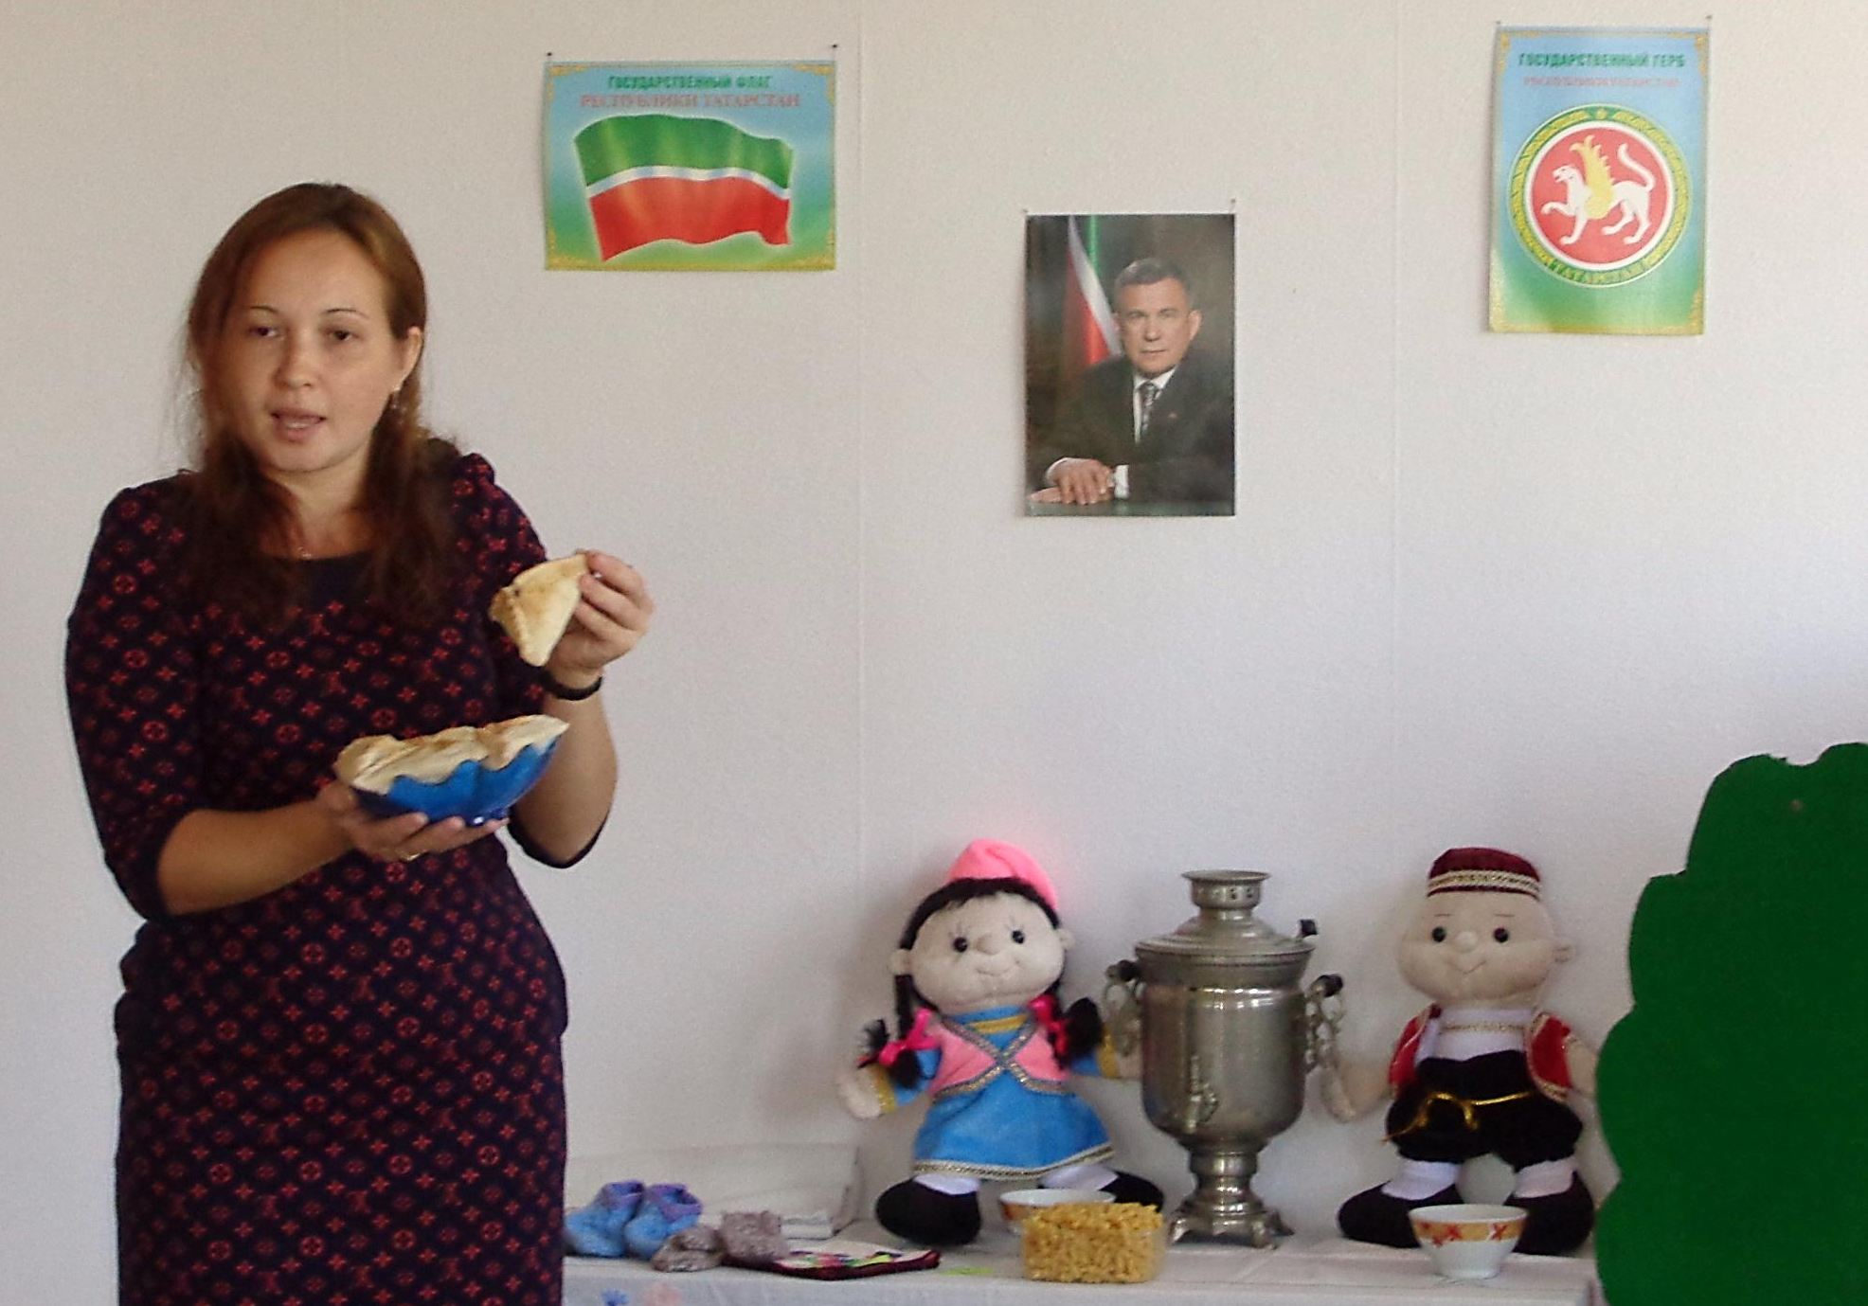
«ГОВОРИМ ПО –ТАТАРСКИ. ТАТАРЧА СӨЙЛӘШӘБЕЗ»

